Slide 1


De Fluitende Fietser
Daniel Shahzada Julian Achterberg

Slide 2

Table of contents
Planning
Work division
Design

Slide 3
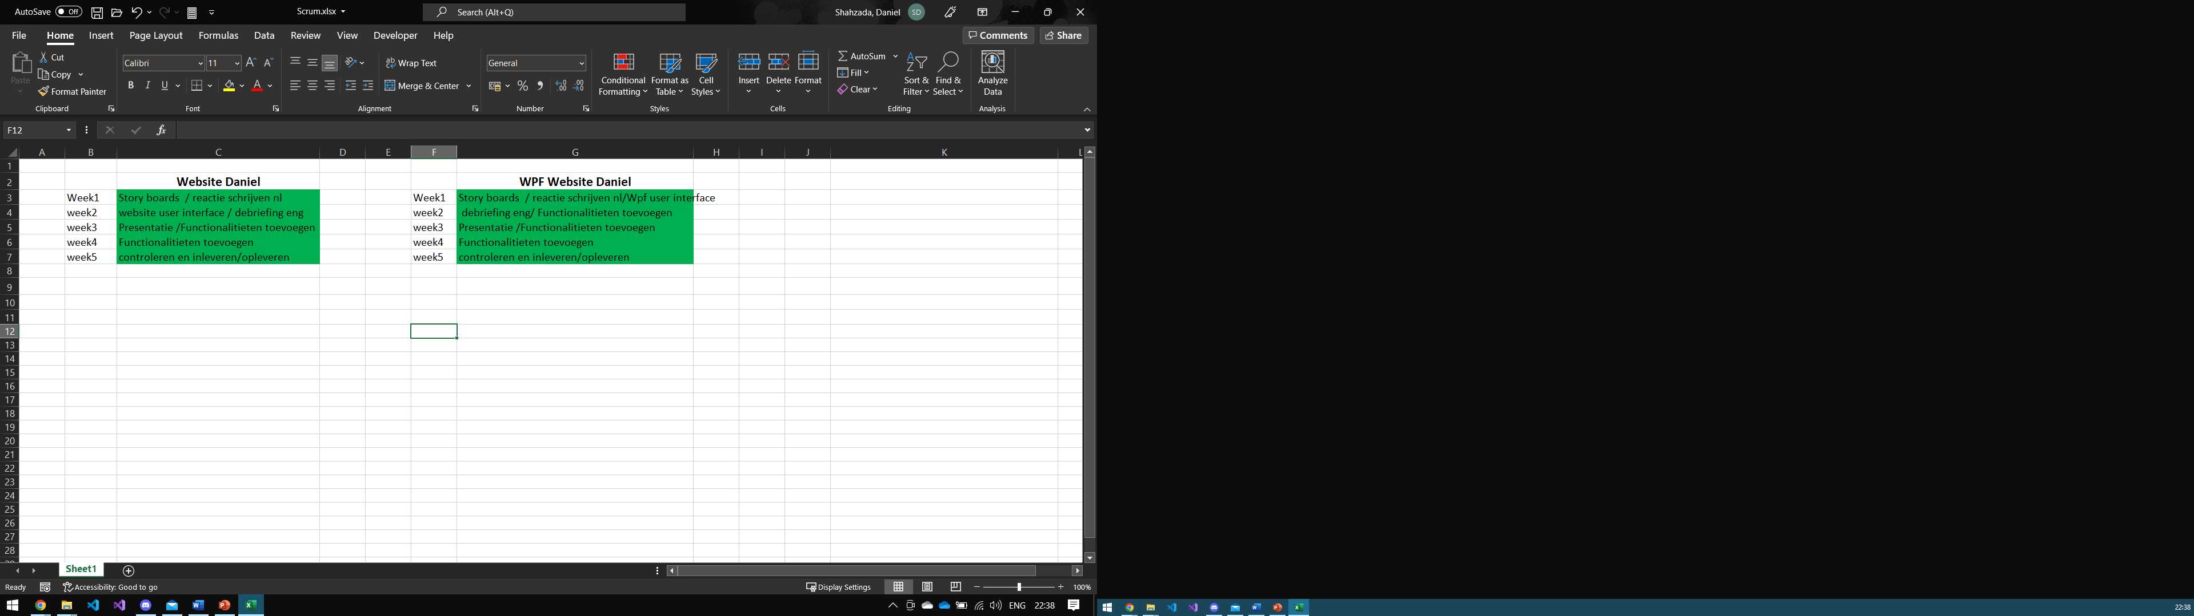
Planning

Slide 4
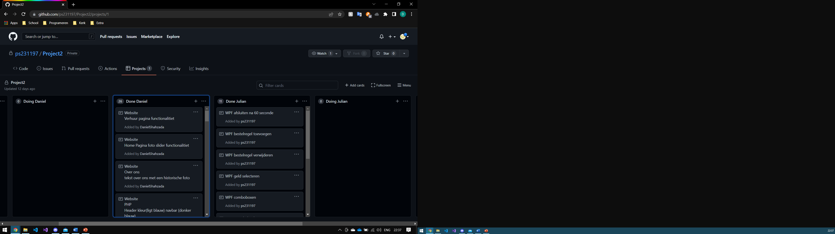
Work division

Slide 5
Design
Website
WPF Application

Slide 6
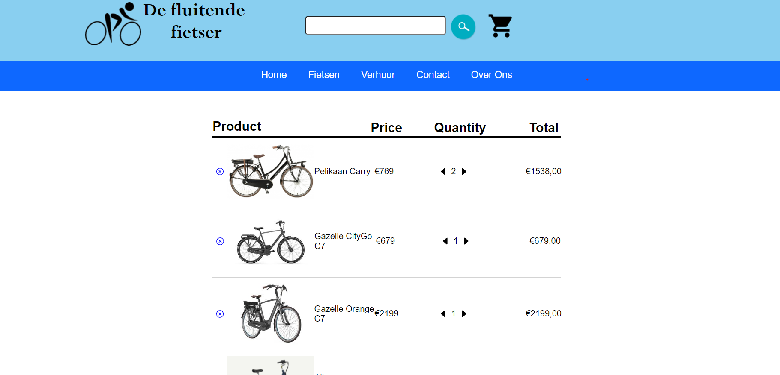
Planning

Slide 7



Website

Slide 8
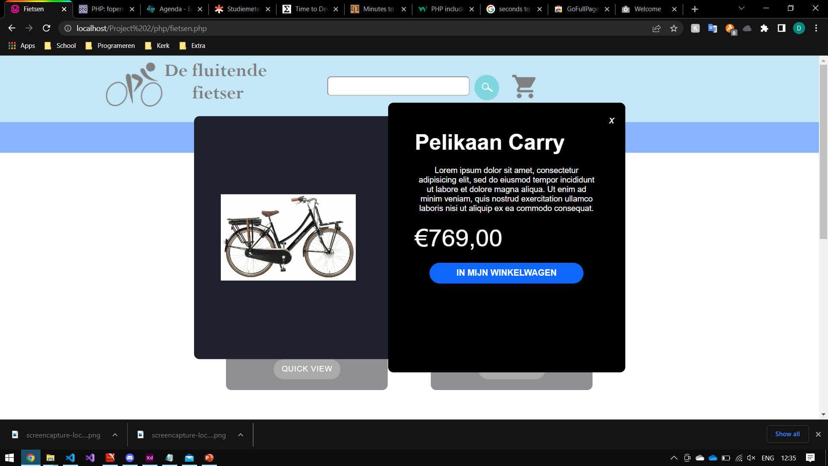
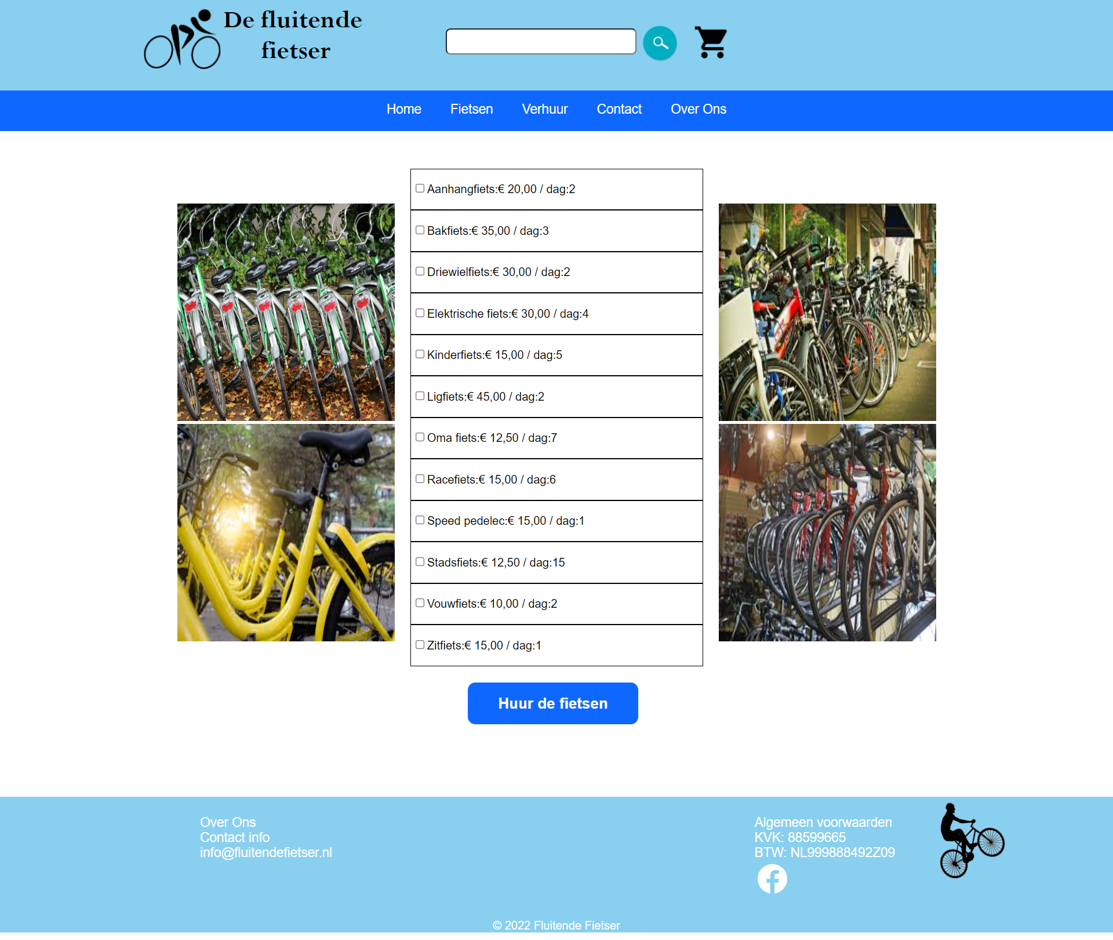

Slide 9
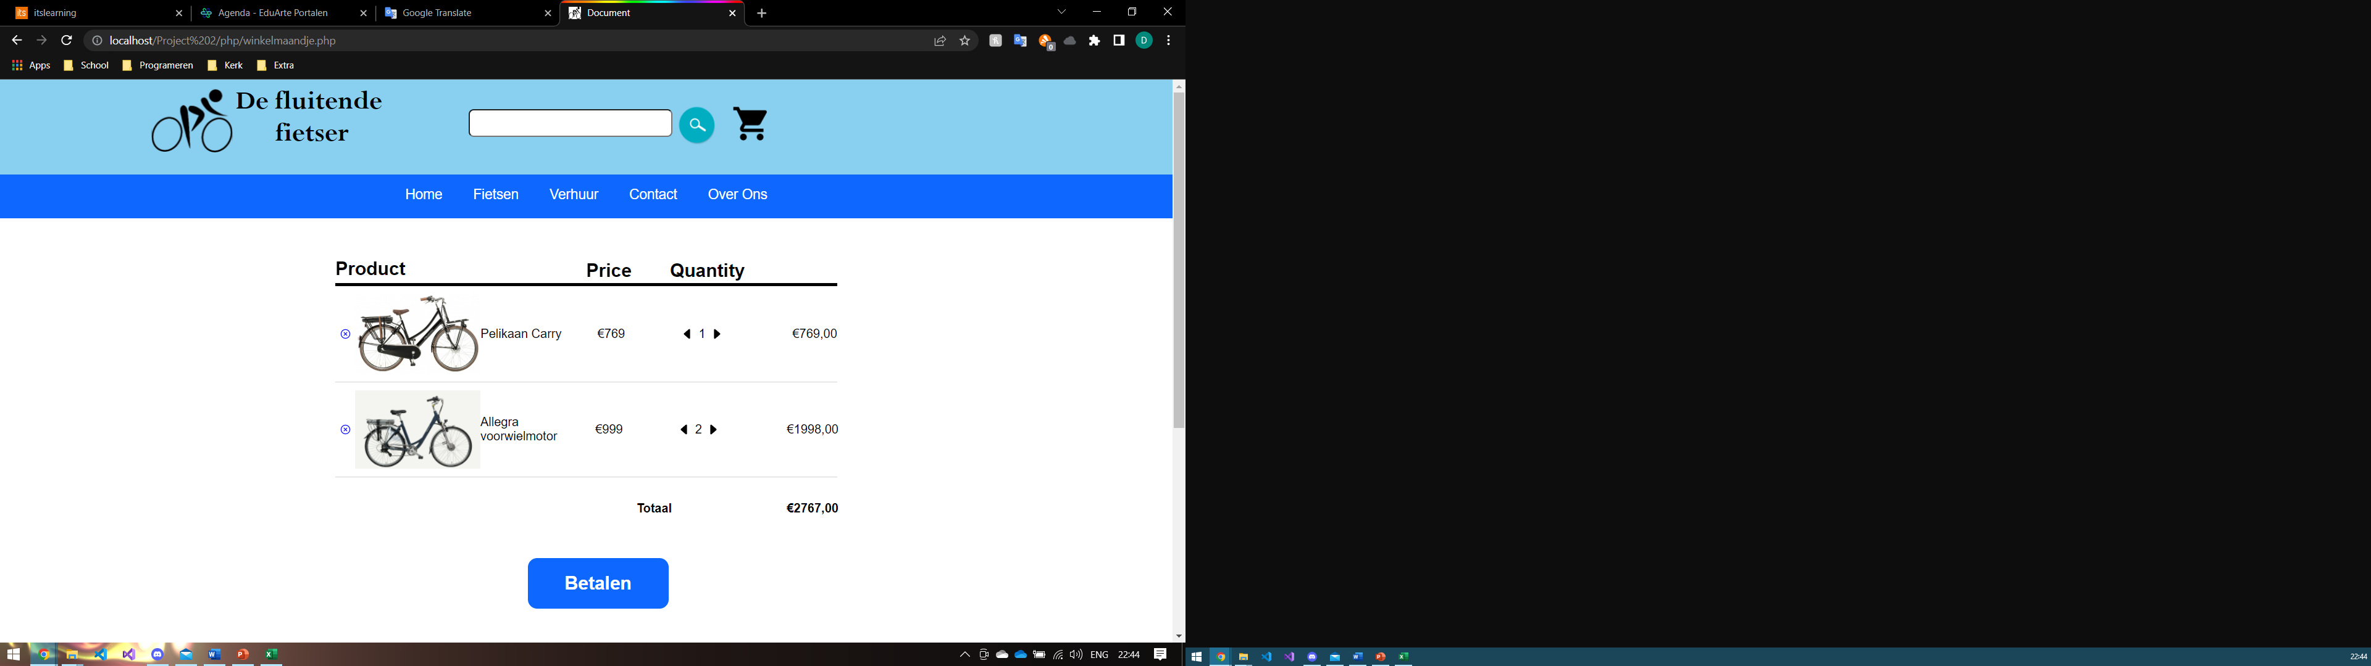

Slide 10

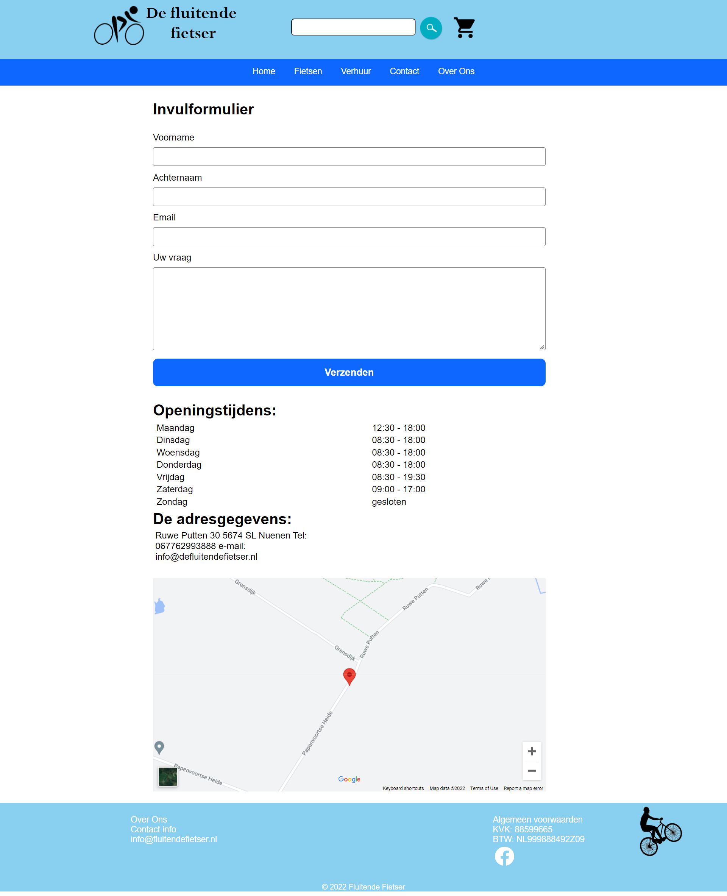

Slide 11
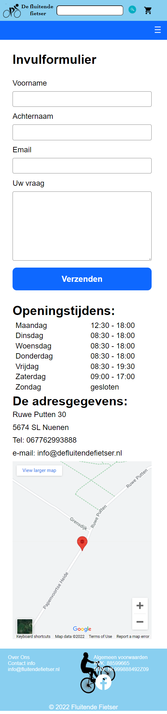

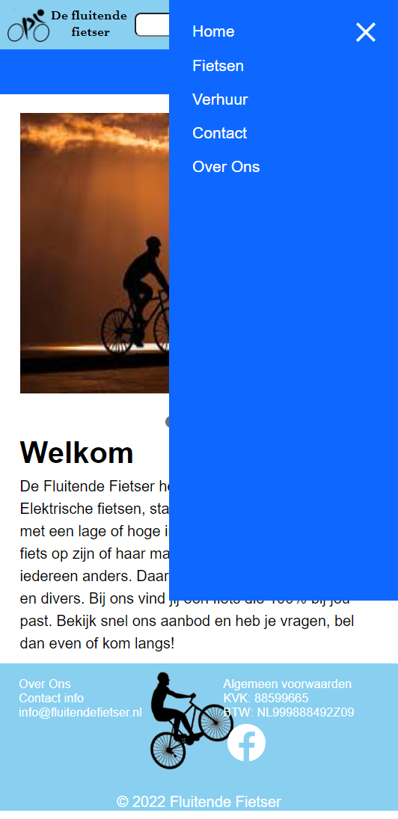



Slide 12
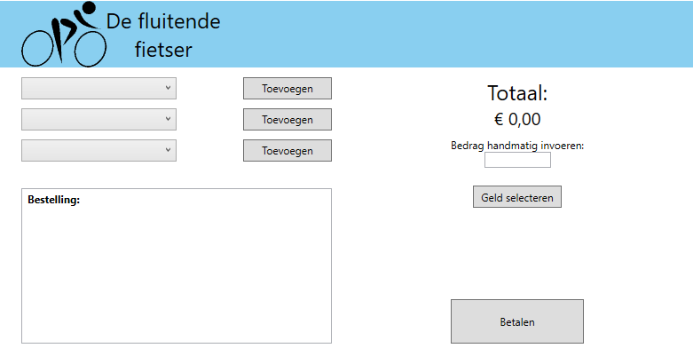
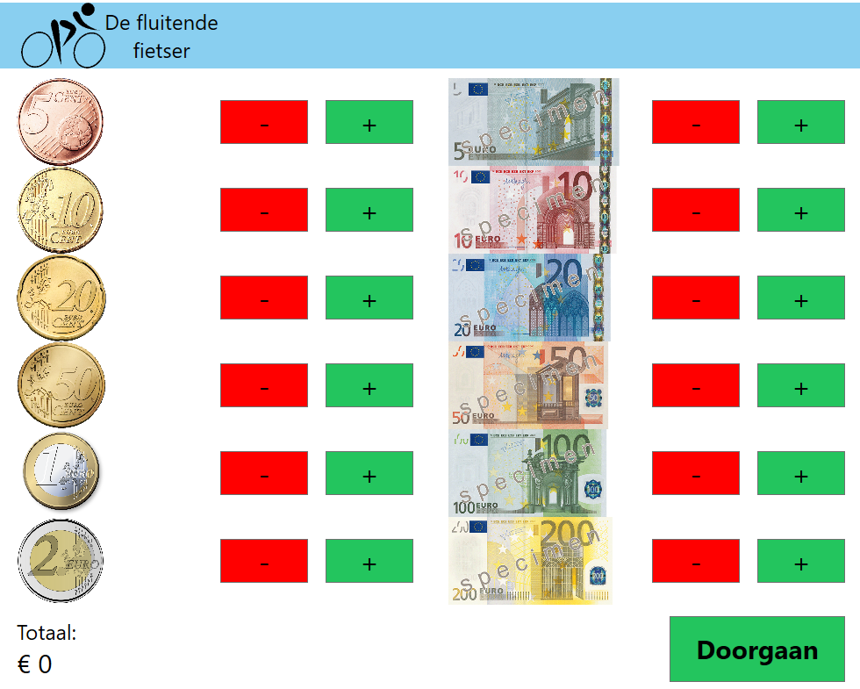
WPF Application
Fiets, verzekering en service afzonderlijk toevoegen
Meldingen na geld selecteren
Bestellingregel verwijderen

